Slide 1
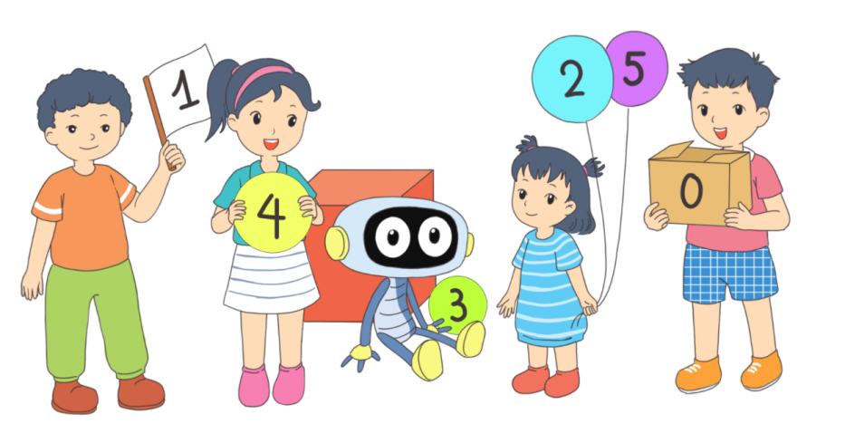
TOÁN
2
Notes:
Tác giả bộ ppt Toán + TV2: Phan Thị Linh – Đà Nẵng
Sđt lh: 0916.604.268
+ Zalo: 0916.604.268
+ Facebook cá nhân: https://www.facebook.com/nhilinh.phan/
+ Nhóm chia sẻ tài liệu: https://www.facebook.com/groups/443096903751589
Hãy liên hệ chính chủ sản phẩm để được hỗ trợ và đồng hành trong suốt năm học nhé!

Slide 2
Khởi động
NHÌN HÌNH ĐOÁN TÊN SỰ VẬT

Slide 3
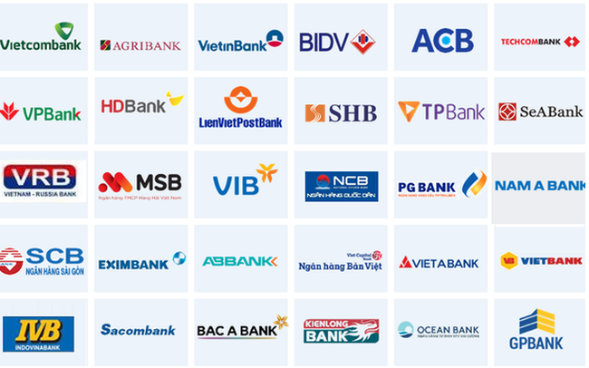
Ngân hàng
Notes:
GV LẬT CHẬM CÁC ẢNH GHÉP
Học trực tiếp thì cho HS giơ tay
Học online gv có thể cho hs thi đua chat trên khung chat để dễ quản lí

Slide 4
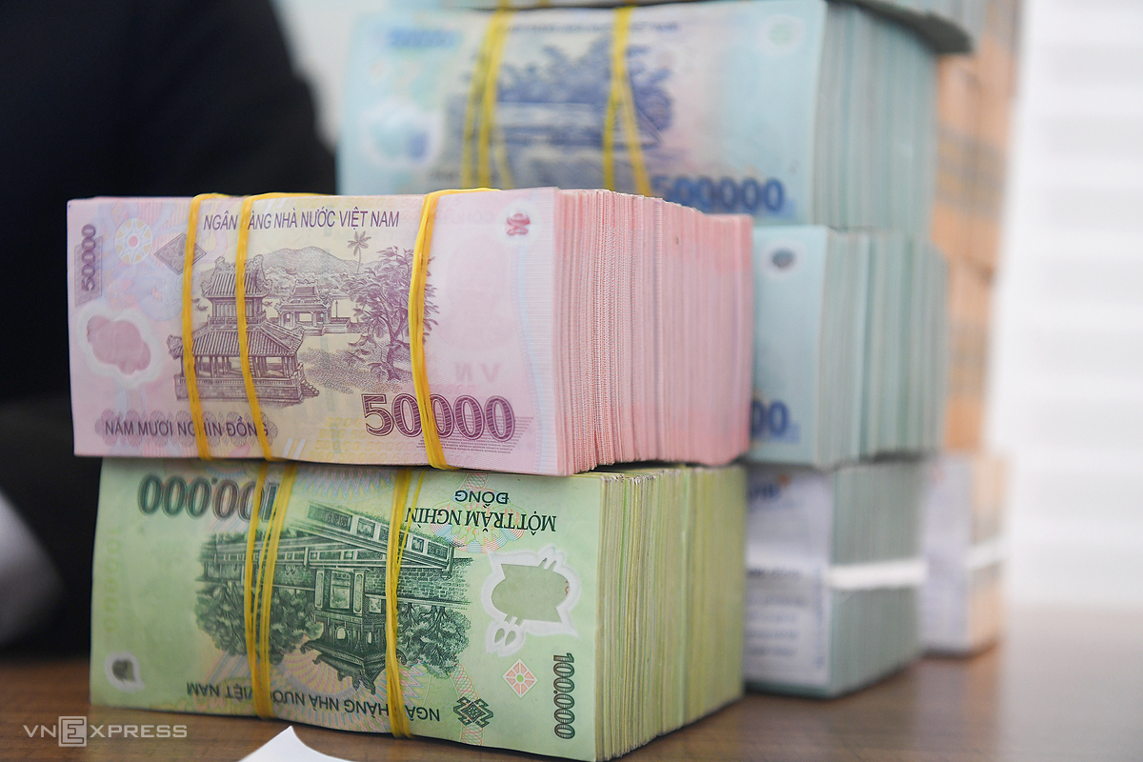
Tiền
Notes:
GV LẬT CHẬM CÁC ẢNH GHÉP
Học trực tiếp thì cho HS giơ tay
Học online gv có thể cho hs thi đua chat trên khung chat để dễ quản lí

Slide 5
Thứ năm ngày 24 – 3- 2022
Toán
Giới thiệu tiền Việt Nam

Slide 6
CHỦ ĐỀ 11: ĐỘ DÀI VÀ ĐƠN VỊ ĐO ĐỘ DÀI TIỀN VIỆT NAM
BÀI 56: GIỚI THIỆU TIỀN VIỆT NAM
S/71
Notes:
Tác giả bộ ppt Toán + TV2: Phan Thị Linh – Đà Nẵng
Sđt lh: 0916.604.268
+ Zalo: 0916.604.268
+ Facebook cá nhân: https://www.facebook.com/nhilinh.phan/
+ Nhóm chia sẻ tài liệu: https://www.facebook.com/groups/443096903751589
Hãy liên hệ chính chủ sản phẩm để được hỗ trợ và đồng hành trong suốt năm học nhé!

Slide 7
Notes:
Tác giả bộ ppt Toán + TV2: Phan Thị Linh – Đà Nẵng
Sđt lh: 0916.604.268
+ Zalo: 0916.604.268
+ Facebook cá nhân: https://www.facebook.com/nhilinh.phan/
+ Nhóm chia sẻ tài liệu: https://www.facebook.com/groups/443096903751589
Hãy liên hệ chính chủ sản phẩm để được hỗ trợ và đồng hành trong suốt năm học nhé!

Slide 8
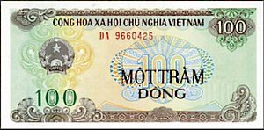
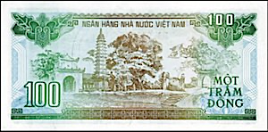
Một trăm đồng

Slide 9
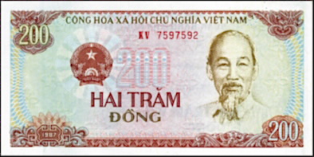
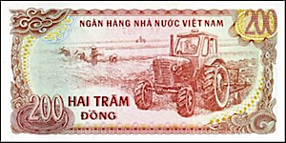
Hai trăm đồng

Slide 10
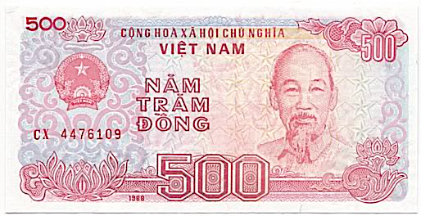
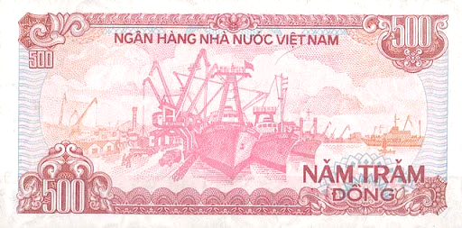
Năm trăm đồng

Slide 11
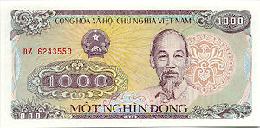
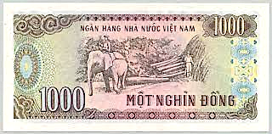
Một nghìn đồng

Slide 12
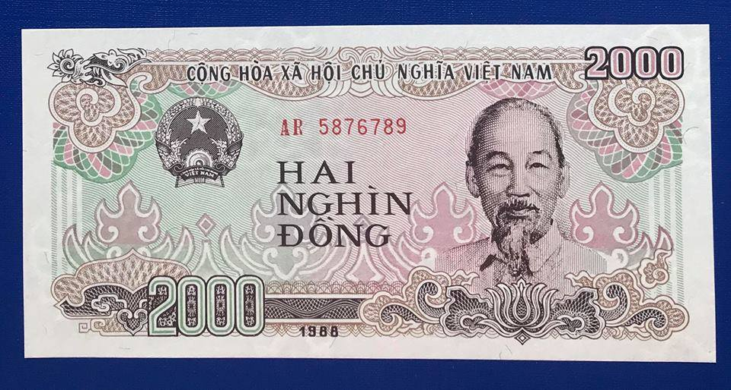
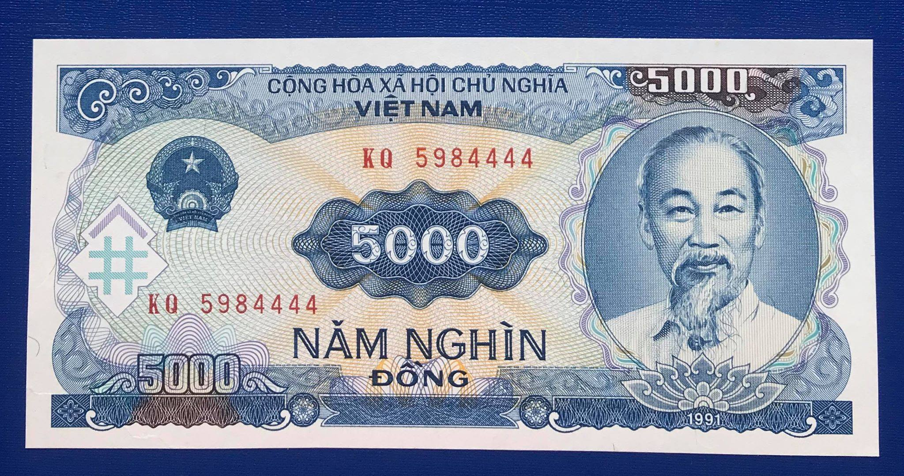
Ngoài ra còn một số tờ tiền loại khác nữa Mai nhé!

Slide 13
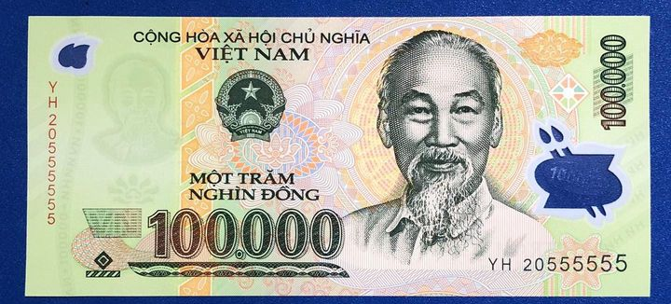
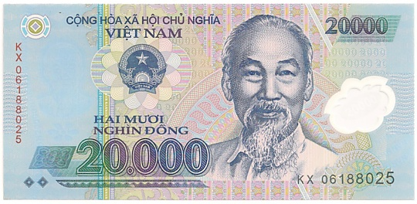
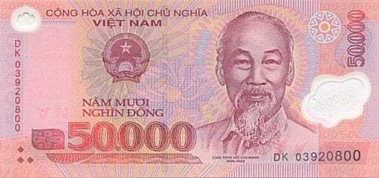
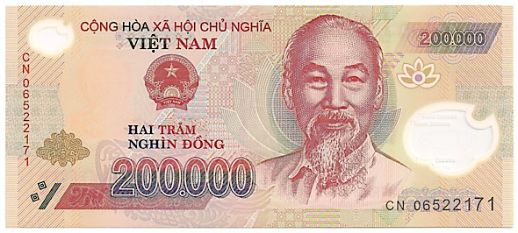
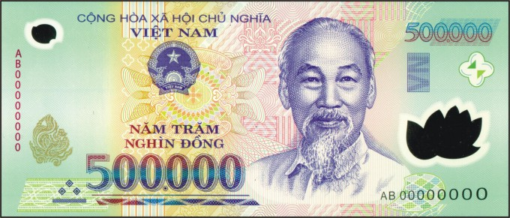
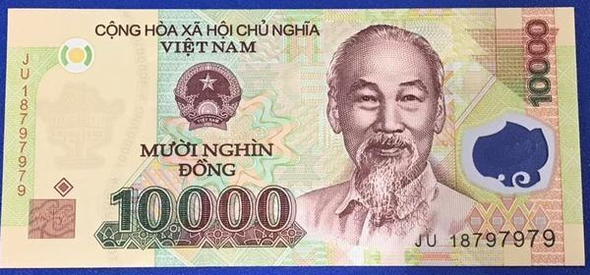

Slide 14
Mỗi đồng tiền có hai mặt và có chứa đầy đủ các thông tin.
Đơn vị tiền tệ của Việt Nam là: đồng, kí hiệu là đ, kí hiệu quốc tế là VND.
Notes:
GV hỏi HS trên tiền còn phát hiện ra những thông tin/hình ảnh gì nữa không.

Slide 15
Notes:
Tác giả bộ ppt Toán + TV2: Phan Thị Linh – Đà Nẵng
Sđt lh: 0916.604.268
+ Zalo: 0916.604.268
+ Facebook cá nhân: https://www.facebook.com/nhilinh.phan/
+ Nhóm chia sẻ tài liệu: https://www.facebook.com/groups/443096903751589
Hãy liên hệ chính chủ sản phẩm để được hỗ trợ và đồng hành trong suốt năm học nhé!

Slide 16
1
Quan sát tranh rồi tìm số thích hợp.
Loại | Số tờ
Một trăm đồng | ?
Hai trăm đồng | ?
Năm trăm đồng | ?
Một nghìn đồng | ?
4
3
5
2
Notes:
GV giáo dục HS cách tiết kiệm, để dành tiền phù hợp với lứa tuổi

Slide 17
Để làm tốt bài 1, con dựa vào đâu?
Dựa vào các thông tin ghi trên mặt của mỗi đồng tiền.

Slide 18
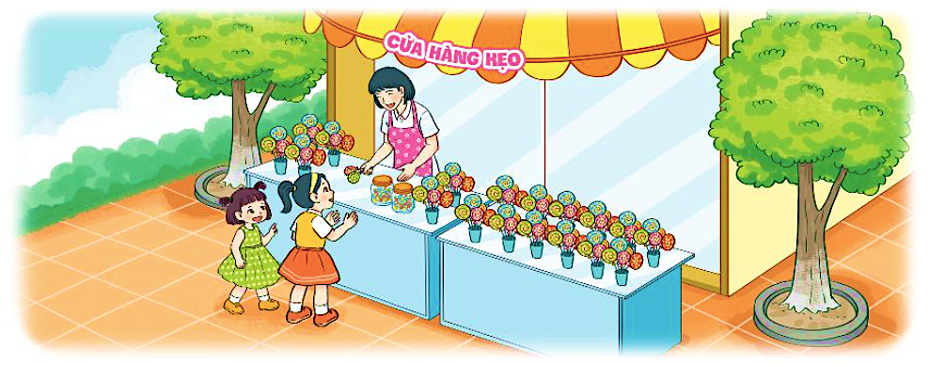
2
Bạn Mai mua kẹo hết 1000 đồng. Hỏi bạn Mai chọn một tờ tiền nào sau đây để trả người bán hàng?
A.
B.
C.
Notes:
Click vào các số để ra đáp án

Slide 19
Để làm tốt bài 2, con đã làm như thế nào?
Đọc kĩ đề bài, quan sát kĩ các tờ tiền, tìm đúng tờ tiền ghi thông tin về 1000 đồng và khoanh.

Slide 20
Vận dụng và củng cố
GAME LẬT MẢNH GHÉP
Notes:
Tác giả bộ ppt Toán + TV2: Phan Thị Linh – Đà Nẵng
Sđt lh: 0916.604.268
+ Zalo: 0916.604.268
+ Facebook cá nhân: https://www.facebook.com/nhilinh.phan/
+ Nhóm chia sẻ tài liệu: https://www.facebook.com/groups/443096903751589
Hãy liên hệ chính chủ sản phẩm để được hỗ trợ và đồng hành trong suốt năm học nhé!

Slide 21
Notes:
Học trực tiếp thì cho HS giơ tay
Học online gv có thể cho hs thi đua chat trên khung chat để dễ quản lí

Slide 22
Notes:
Học trực tiếp thì cho HS giơ tay
Học online gv có thể cho hs thi đua chat trên khung chat để dễ quản lí

Slide 23
Notes:
Học trực tiếp thì cho HS giơ tay
Học online gv có thể cho hs thi đua chat trên khung chat để dễ quản lí

Slide 24
Notes:
Học trực tiếp thì cho HS giơ tay
Học online gv có thể cho hs thi đua chat trên khung chat để dễ quản lí

Slide 25
Dặn dò
1. Vở bài tập toán: Giới thiệu về tiền Việt Nam
2. Vở bài tậpTiếng việt làm tiết 7, 8
3. Viết chính tả cô gửi
4. Làm phiếu toán số 6
Notes:
GV xem trước bài sau để dặn dò hs chuẩn bị

